Slide 1
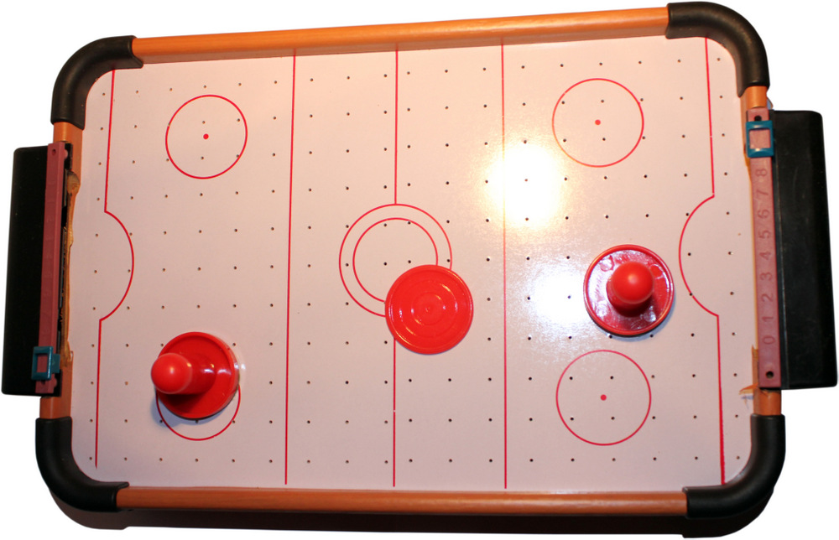
айэрохоккей

Slide 2
Описание переменных :
Shape1-Шайба
Shape2-Бита(синяя)
Shape3-Бита(Красная)Искусственный интеллект
Time1-Отвечает за перемещение шайбы
Time2-Отвечает за перемещение биты(красная)

Slide 3
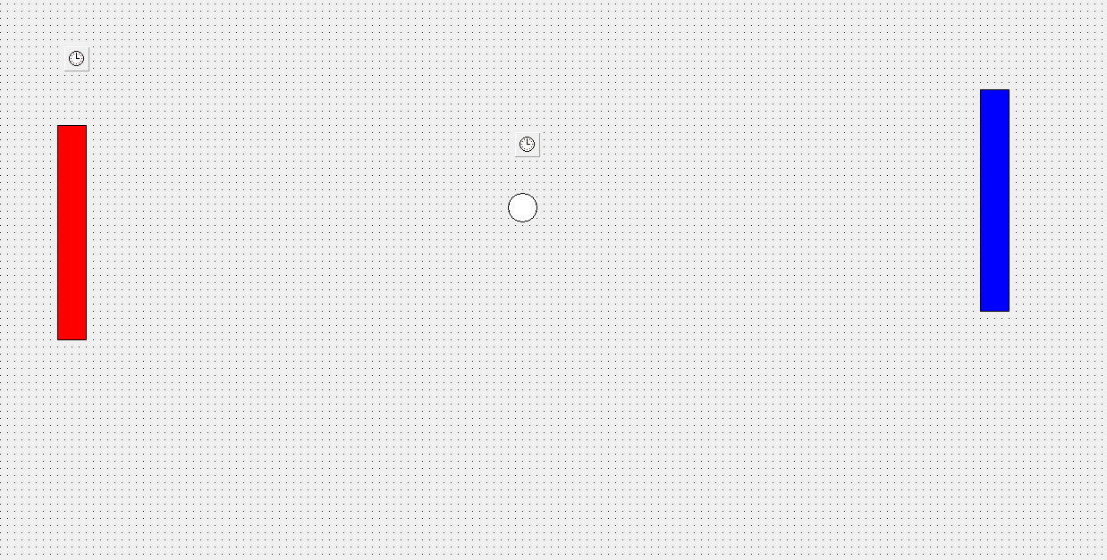
Объекты
Time1
Time2
Shape3
Shape2
Shape2

Slide 4
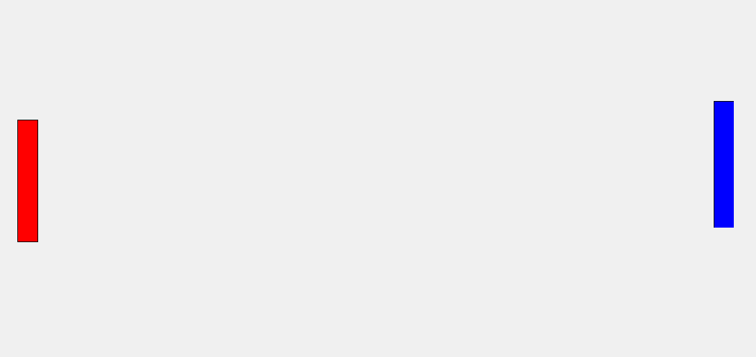

Slide 5
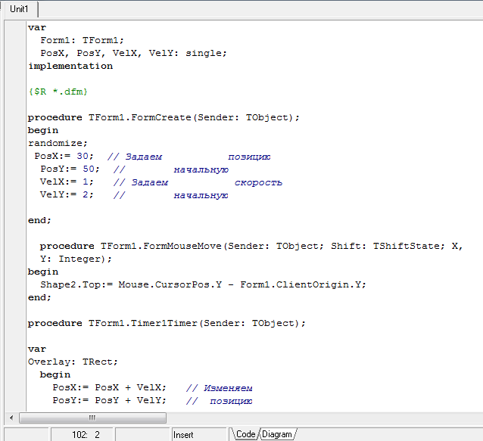

Slide 6
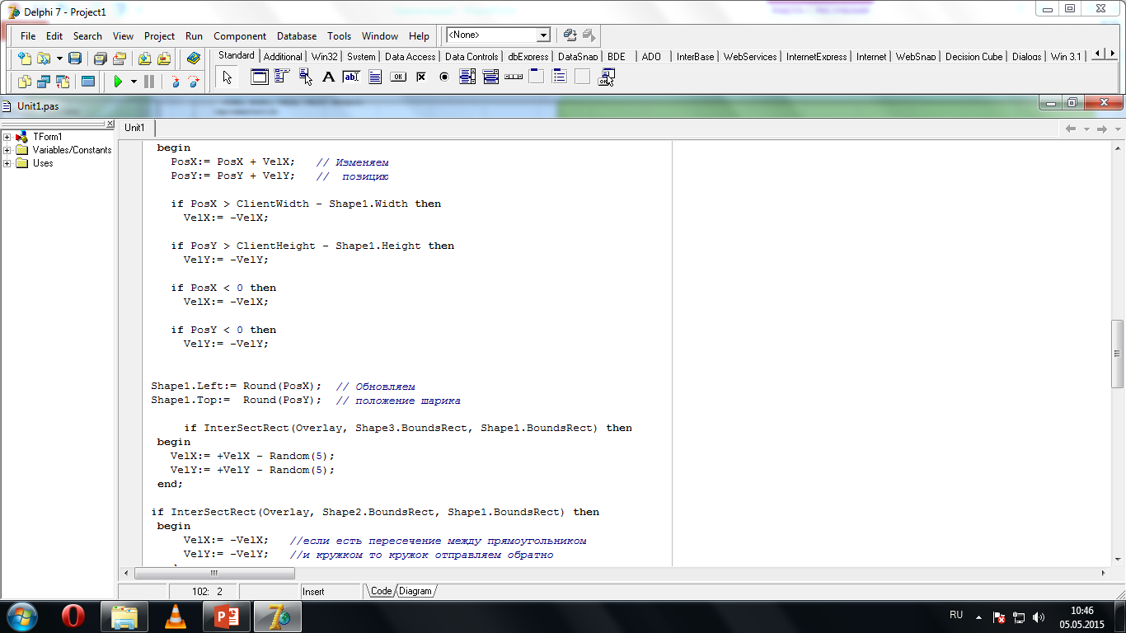

Slide 7
